Slide 1
Simplified Neuron moeling Week 12 2023-05-18
Handong Global University
Smart Sensors and IoT Devices

Slide 2
Neuron Operation

Slide 3
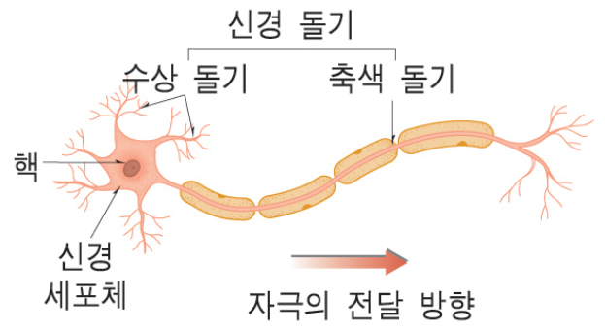
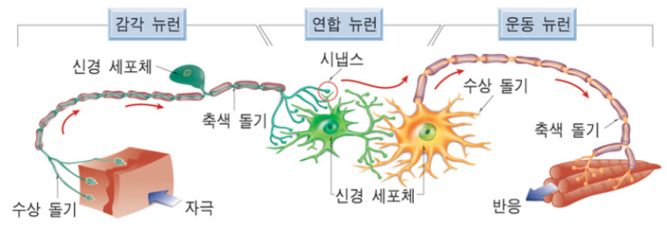
1. Neuron Operation
Principles

Slide 4
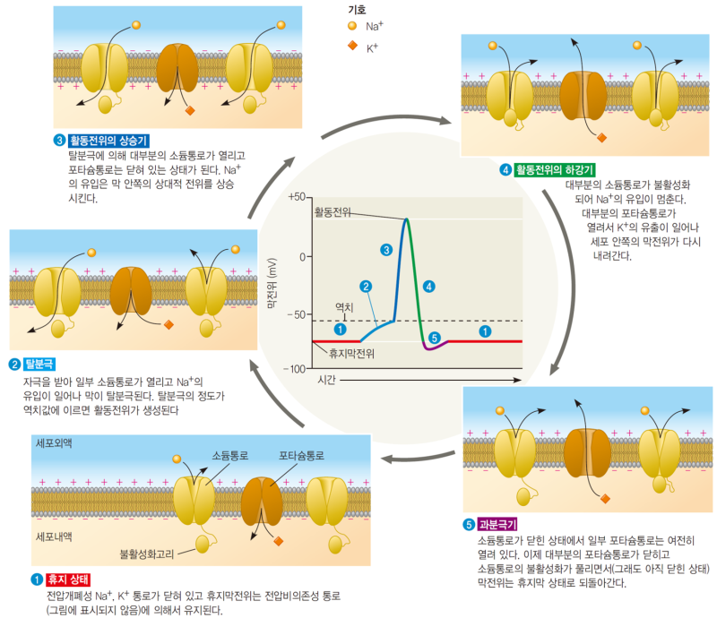
1. Neuron Operation
Principles

Slide 5
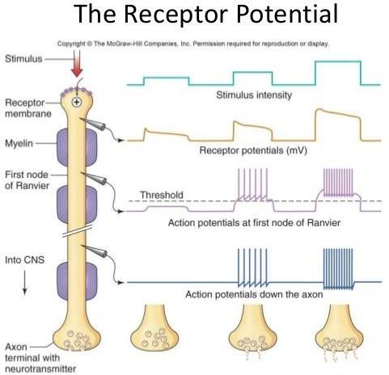
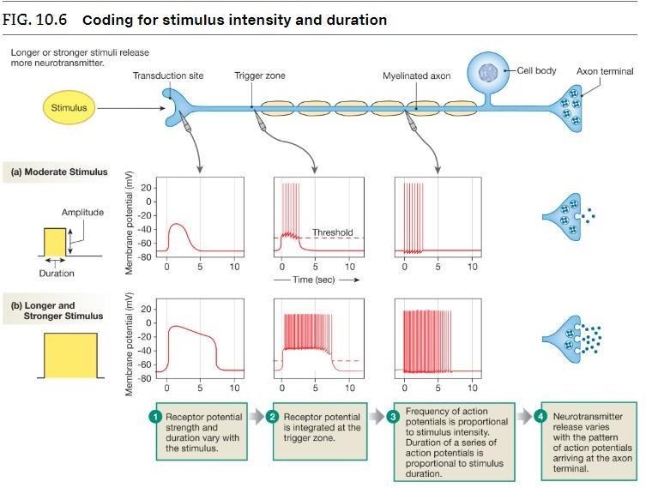
1. Neuron Operation
Signals

Slide 6
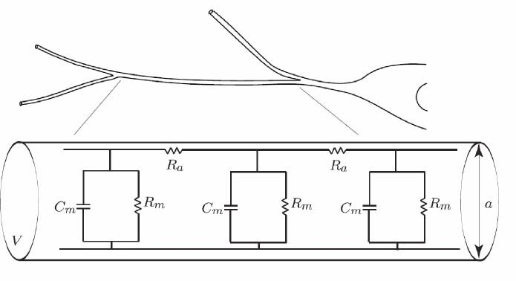
1. Neuron Operation
Equivalent Circuit – Cable Theory
축삭 내부의 이온 흐름(신경 섬유 단순화)
뉴런을 전기적, 수동적인, 완전한 실린더형 전송 케이블로 간주
각 RC 회로는 인접한 수동적 신경돌기 분절
세포 바깥의 저항 Re는 무시해도 될 정도로 작아서 표현 X, 세포 안 저항 Ra

Slide 7
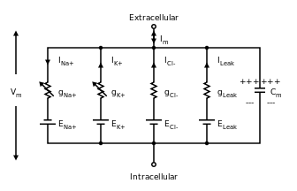
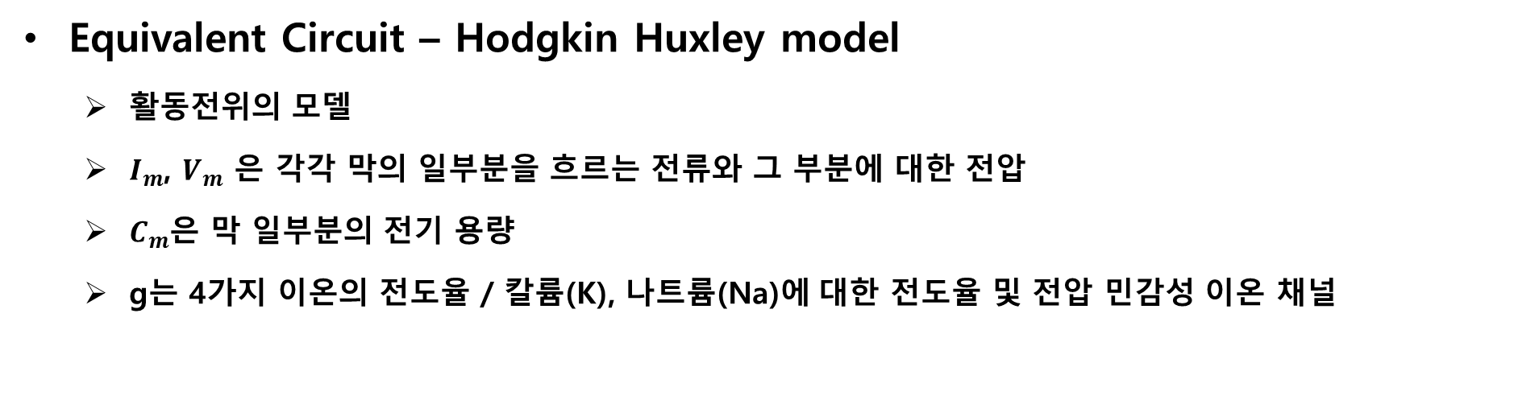
1. Neuron Operation
Equivalent Circuit – Hodgkin Huxley model
활동전위의 모델
$I_{m}$, $V_{m}$ 은 각각 막의 일부분을 흐르는 전류와 그 부분에 대한 전압
$C_{m}$은 막 일부분의 전기 용량
g는 4가지 이온의 전도율 / 칼륨(K), 나트륨(Na)에 대한 전도율 및 전압 민감성 이온 채널

Slide 8
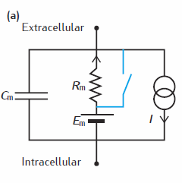
1. Neuron Operation
Simplified Neuron Model

Slide 9
Experiment

Slide 10
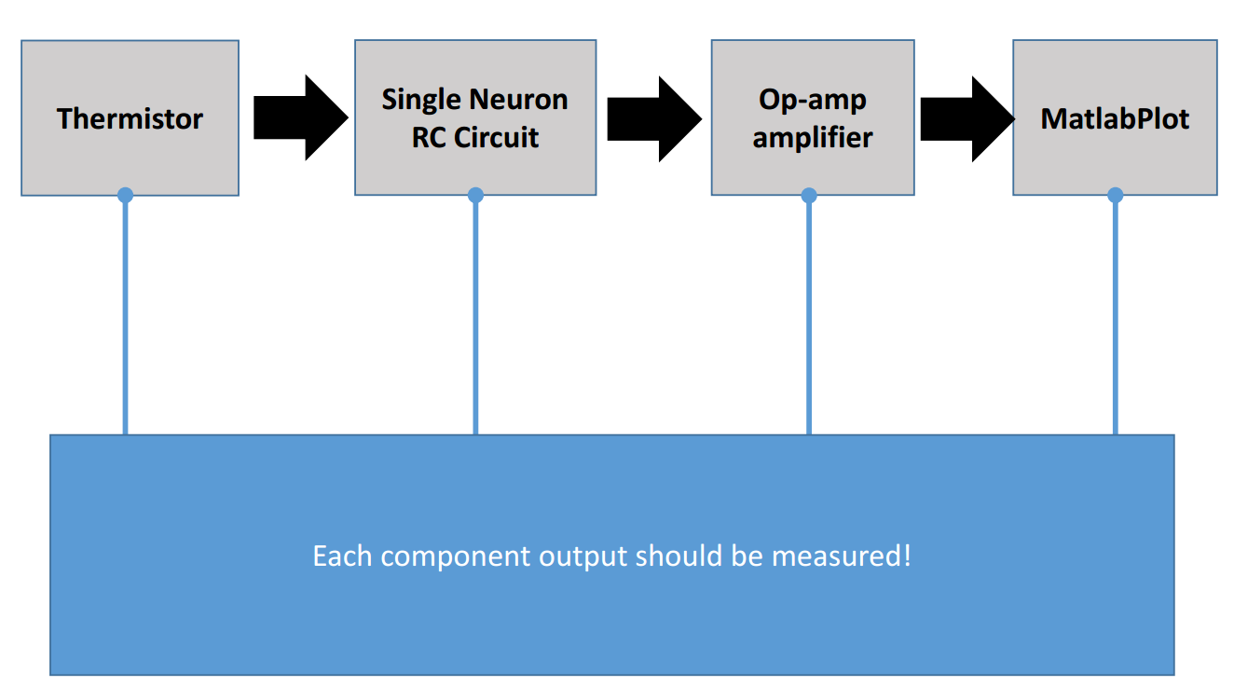
2. Experiment
Flow Diagram

Slide 11
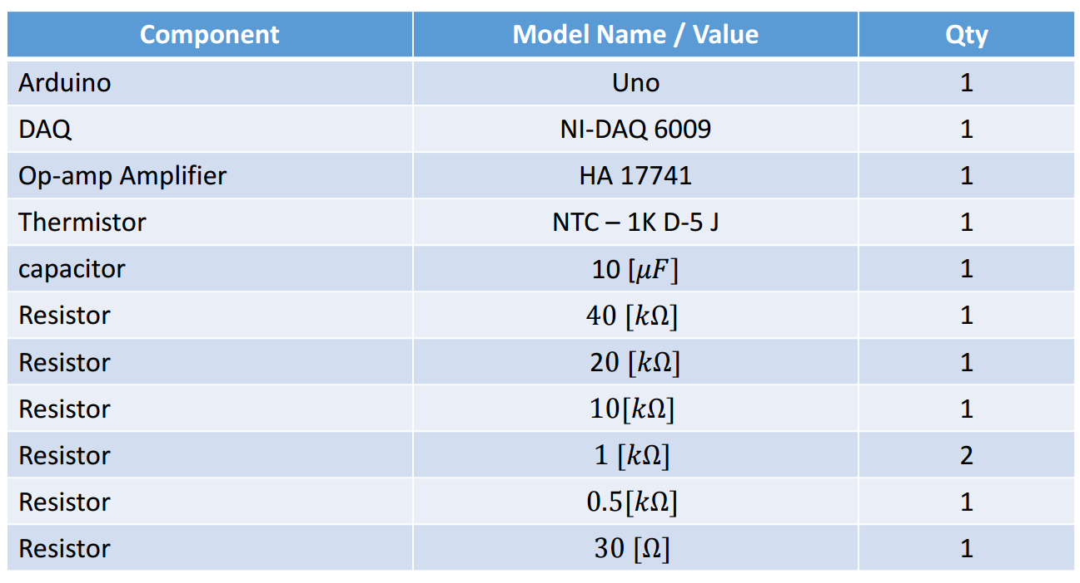
2. Experiment
Overall Circuit Component Details

Slide 12
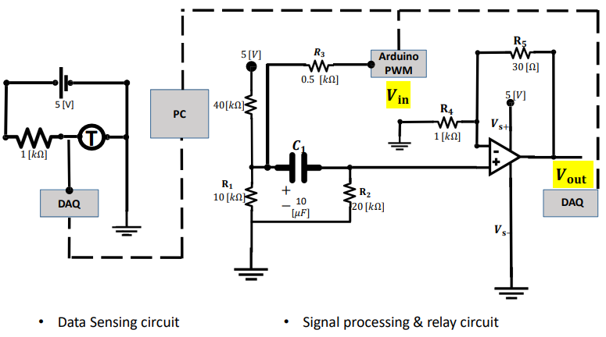
2. Experiment
Overall Circuit Design
Data Sensing Circuit
Signal Processing & Relay Circuit

Slide 13
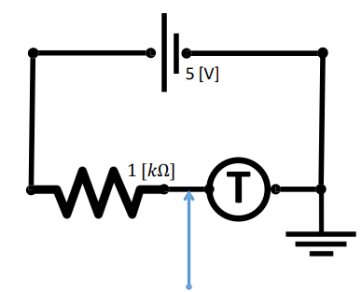

2. Experiment
1) Thermistor Circuit Design
NTC -1K D-5 J
상온 25도에서
1k옴의 저항 값을 가지는 Thermistor
Data measured by DAQ

Slide 14
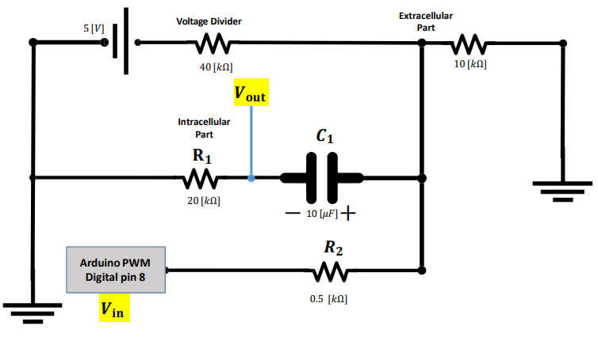
2. Experiment
2) Neuron RC Circuit Design

Slide 15
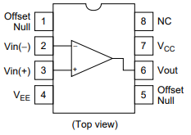
2. Experiment
3) Op-amp Amplifier Circuit
HA 17741
Op-amp Pin Mode

Slide 16
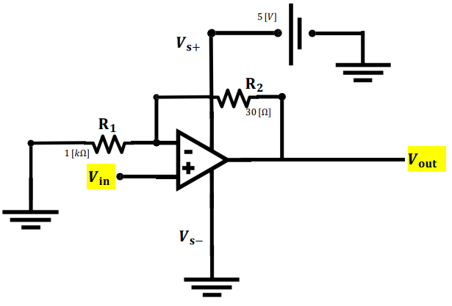
2. Experiment
3) Op-amp Amplifier Circuit

Slide 17
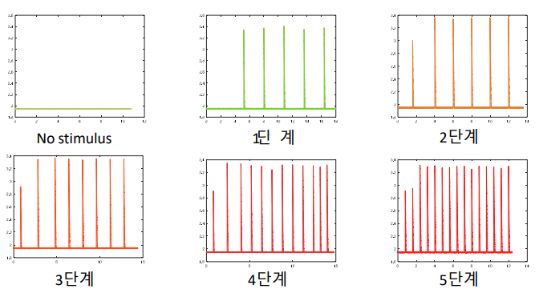
2. Experiment
Flow Diagram

Slide 18
Example Code

Slide 19
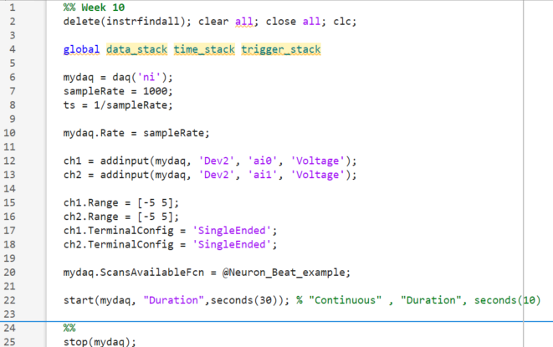
3. Example
1) DAQ part (main code)

Slide 20
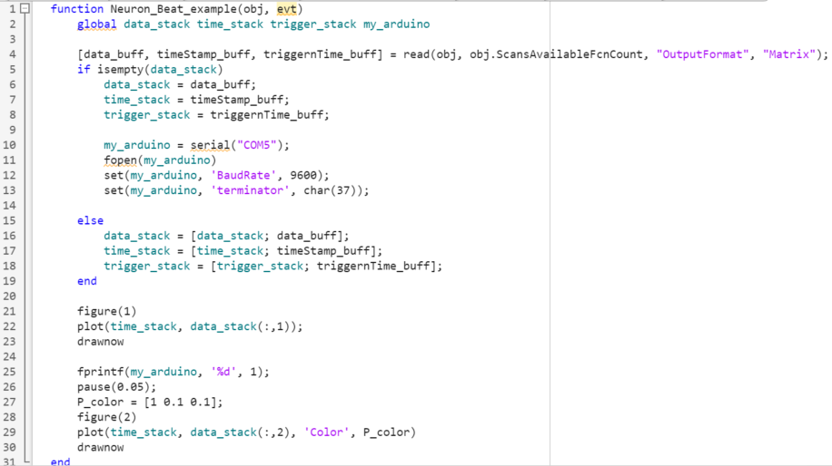
3. Example
1) Arduino part (Function)

Slide 21
과제

Slide 22
4. 과제
1) Neuron의 신호 전달에 대하여 상세히 설명하시오.
(1) Neuron 내부의 신호 전달에 생화학적인 설명에 대하여 설명하세요. (키워드: 이온, 칼륨, 나트륨, 활동 전위 등)
(2) Synapse에서 들어오는 자극부터, 뉴런의 끝단까지 전기적인 신호가 전달되는 과정을 설명하세요
2) Neuron RC Circuit Analysis
(1) PPT의 Simplified Model과 Neuron RC Circuit Design을 비교한 뒤 회로에서 각각의 R1, R2, R3(10kΩ), C1, Vin이 실제
Neuron에서 뜻하는 바를 설명하세요.
(2) 전체 시스템에서 기준 온도값 이하 / 이상에서 input(thermistor 값)과 output(op-amp 끝단)을 plot으로 첨부하세요
(3) 전체 시스템에서 Neuron RC circuit의 input과 Output을 plot으로 나타내고 이 circuit의 역할과 response를 분석하시오.
(4) 전체 시스템에서 Op-amp circuit의 input과 output을 plot으로 나타내고 이 circuit의 역할과 response를 분석하시오.
3) Hodgkin – Huxley Model
(1) Hodgkin – Huxley 모델에 대하여 3 - 4줄로 설명
(2) Cable Theory에 대해서 조사하고, 간략히 설명
(3) 실제 뉴런과 비교하였을 때, 시스템 적인 한계에 대하여 서술
i. Hardware / software 비교 ii. Threshold 관점 iii. Action potential 관점

